Slide 1
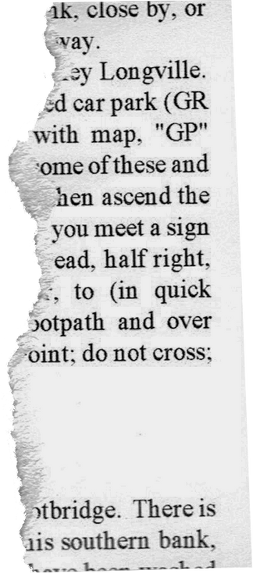
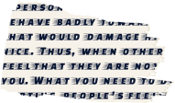






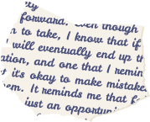

ESTUDIO SHONOS
CRIMINOLOGÍA
El Control social y La Prevención de las transgresiones de la Ley

Slide 2
Cuestión de estudio
  01: Control social, conceptos, sus componentes estructurales, funcionales y organizativos y las estrategias preventivas de los delitos e indisciplinas sociales en nuestro país.
  02: La prevención de la delincuencia, concepto y clasificación

Slide 3
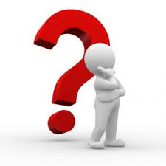

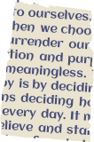

¿ Que es el Control Social?

Slide 4

Control Social
Se refiere a los mecanismos, estrategias y procesos que las sociedades utilizan para regular el comportamiento de sus miembros y mantener el orden social

Slide 5

Componentes estructurales
Los sistemas normativos: Son estructuras y conjuntos de normas, reglas y expectativas que regulan el comportamiento de los individuos dentro de una sociedad.
1
2
Las agencias controladoras: Se entienden a las entidades colectivas, ya sean organismos o grupos humanos que juegan funciones de control en la sociedad.
Las modalidades sancionatorias: Compuestas por sanciones positivas o negativas las cuales van a constituir mecanismos reguladores de la conducta del individuo en la sociedad, evitando así que se quebrante los sistemas normativos y lo indicados por las agencias controladoras.
3

Slide 6
Formas organizativas del control social.
01
Control Social informal
02
Control Social formal
Forma primaria de protección del orden social encaminado a desarrollar una adaptabilidad del individuo en su medio social mediante la interpretación de las normas y valores vigentes en la sociedad, de forma tal que llegue a convertirse en un imperativo interno del individuo mediante el acatamiento de las normas.
Se ejerce por el estado mediante su poder exclusivo de sancionar, mediante profesionales dedicados laboralmente a la vigilancia, seguridad y control de los comportamientos sociales de mayor trascendencia agresiva y peligrosa.
.
.
¿Como es posible llevar a cabo este control?

Slide 7
Control Social informal
Control Social formal
.
.
La familia,
La escuela,
La iglesia o centros de culto,
Los medios de comunicación,
La comunidad.
Partidos políticos
Órgano Legislativo
Policía
Órgano Jurisdiccional
Agencia Penitenciaria
Agencias de control
¿Que papel juegan cada una en la sociedad?

Slide 8
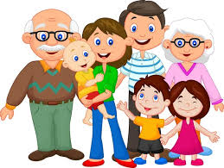
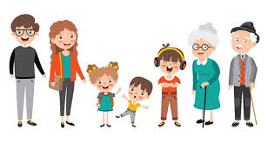
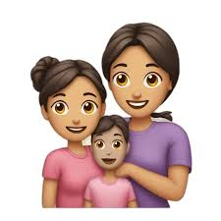
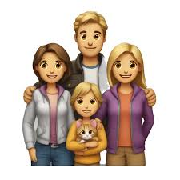
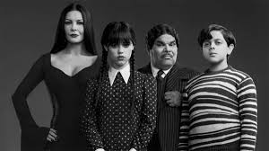
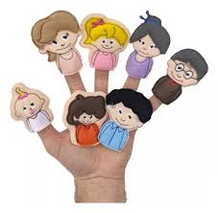
Control Social informal
Grupo de personas que están conectadas por sistemas genéticos o legales
La Familia

Slide 9
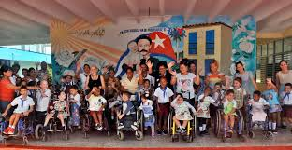
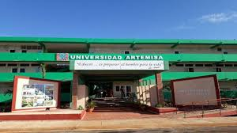
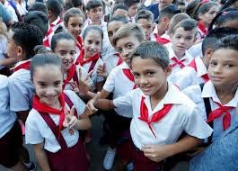
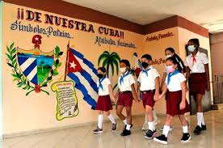
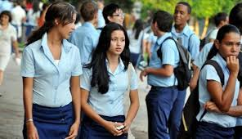
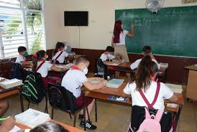
Control Social informal
Institución educativa donde se lleva a cabo el proceso de enseñanza y aprendizaje
La escuela

Slide 10
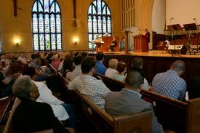
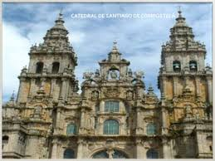
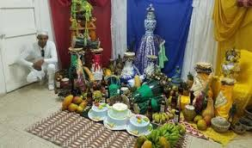
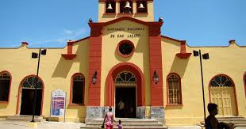
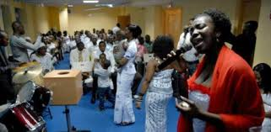
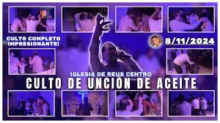
Lugares de reunión y práctica religiosa donde las personas se congregan para adorar, rezar, celebrar rituales y participar en actividades comunitarias relacionadas con su fe
Control Social informal
La iglesia o centros de culto

Slide 11

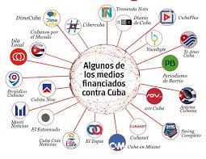
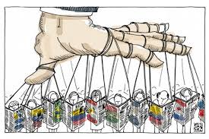


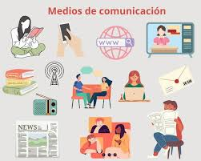
Control Social informal
Cualquier herramienta, plataforma o canal que se utiliza para transmitir información, ideas, mensajes o entretenimiento a un público.
Los medios de comunicación

Slide 12
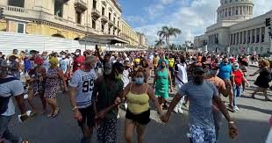
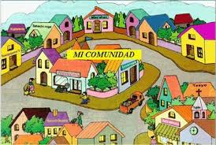
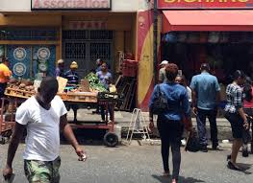
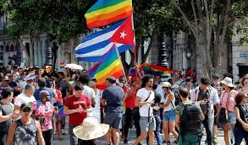
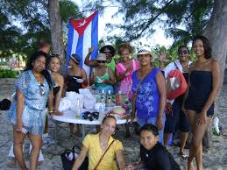
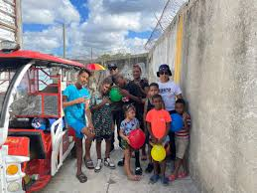
Control Social informal
Un grupo de personas que comparten características, intereses, valores o propósitos en común o un lugar de residencia.
La comunidad

Slide 13
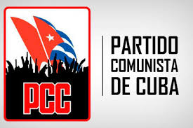
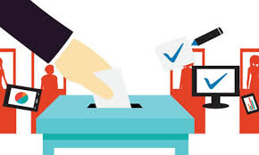

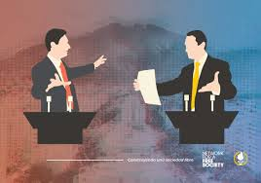
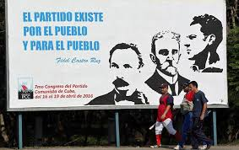
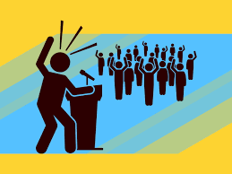
Control Social Formal
Organizaciones que agrupan a personas con ideas, valores y objetivos políticos similares, con el fin de participar en la vida política de un país
Partidos políticos

Slide 14
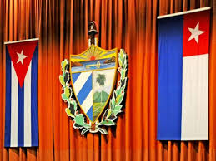
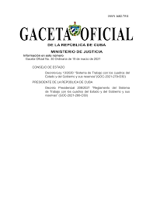
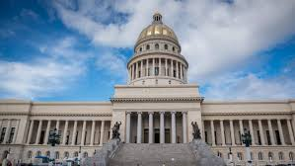
Control Social formal
Institución encargada de elaborar, modificar y aprobar leyes en un país o en una entidad política
Órgano Legislativo

Slide 15
Control Social formal
Institución encargada de mantener el orden público, prevenir y investigar delitos, y garantizar la seguridad de los ciudadanos.
Policía

Slide 16
Control Social formal
Entidad o institución del sistema judicial encargada de administrar justicia, resolver conflictos y aplicar el derecho a casos concretos.
Órgano Jurisdiccional

Slide 17
Control Social formal
Entidad o institución gubernamental responsable de la administración y gestión de los centros penitenciarios y de la ejecución de las penas impuesta mediante sentencia.
Agencia Penitenciaria

Slide 18
Elementos estructurales del control social
Sistemas normativos
Agencias controladoras
modalidades sancionatorias
Moral
Religión
Derechos
Agencias informales
Agencias Formales
Sanciones Negativas
Sanciones Positivas

Slide 19
Las estrategias preventivas de los delitos
La estrategia de socialización: Procesos y métodos utilizados para transmitir valores, normas, comportamientos y conocimientos de una generación a otra dentro de una sociedad, siendo el medio a través del cual los individuos aprenden a integrarse en su entorno social y a desarrollar su identidad.

Slide 20
Las estrategias preventivas de los delitos
La estrategia de prevención: es el conjunto de acciones y políticas diseñadas para evitar la aparición de determinadas conductas sociales o actividad delictiva mediante instrumentos penales y no penales.

Slide 21
Las estrategias preventivas de los delitos
La estrategia de represión: está reservada para cuando las estrategias de socialización y prevención no consiguen garantizar su objetivo y es necesario recurrir a la variante estratégica de la represión reservada solo para ser aplicada a las personas cuyas conductas atenten contra las relaciones sociales y bienes protegidos por el Derecho en cualquiera de sus manifestaciones (civil, administrativo, penal, etc.).

Slide 22
Las estrategias preventivas de los delitos
La estrategia de resocialización: va dirigida reintegrar a individuos que han sido sancionados, como delincuentes, personas en rehabilitación por adicciones o aquellos que han sido marginados por diversas razones.

Slide 23
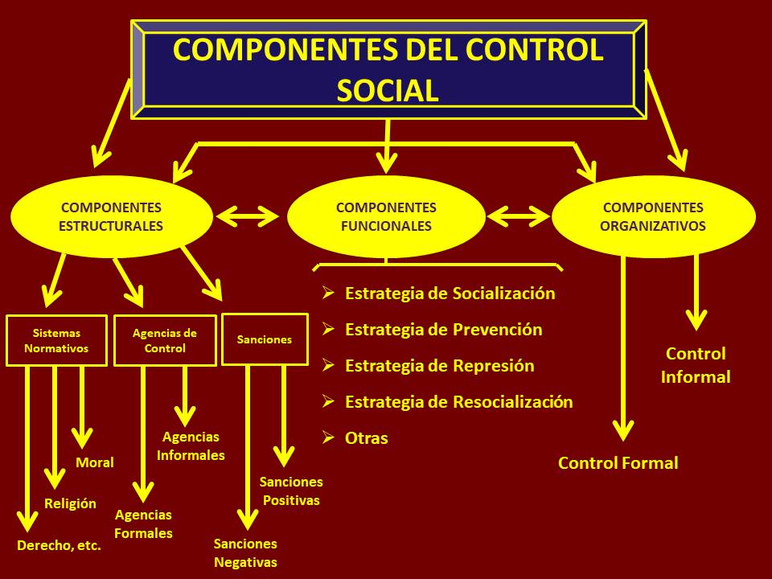

Slide 24
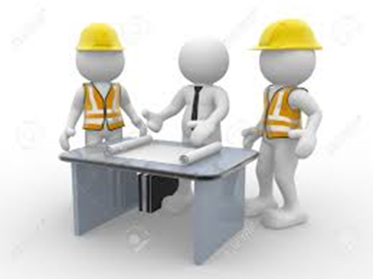
La prevención de la delincuencia, concepto y clasificación.

Slide 25
Concepto
Conjunto de medios e indicadores elaborados por el Estado, las organizaciones políticas y de masas y organismos o entidades estatales para minimizar el delito, sus causas y consecuencias, neutralizando sus efectos
DRA. MARGARITA VIERA HERNÁNDEZ

Slide 26
ESTUDIO SHONOS
CRIMINOLOGÍA
El Control social y La Prevención de las transgresiones de la Ley
¡GRACIAS POR TU ATENCIÓN!

